Slide 1
Математическая игра.

Slide 2
Загадки
1
2
Ребусы
1
2
3
4
5
?

Slide 3
Загадка 1.
Настольная лампа, Зеленый диван, Сидит на диване Матюшин Иван. Он пишет... Не будем, ребята, мешать, А только тихонько Заглянем в тетрадь. В тетрадке написано Все по порядку:«В семь двадцать встаем, Производим зарядку. В восемь тридцать , Умывшись холодной водой, застелем постель И займемся едой. Без четверти восемь Дрова мы приносим. Готовим по плану Похлебку Полкану — И в класс направляемся В восемь ноль пять».

Slide 4
Вопрос: сколько времени уходит у Ивана от подъема до выхода в школу?
45 мин

Slide 5
Загадка 2.
Кто стучится в дверь ко мне
С толстой сумкой на ремне,
С цифрой 5 на медной бляшке,
В синей форменной фуражке.
Это он, это он,
Ленинградский почтальон.
В семь часов он начал дело,
В 1 0 сумка похудела,
А к 12 часам
Все разнес по адресам.
Кто стучится в дверь ко мне
С толстой сумкой на ремне,
С цифрой 5 на медной бляшке,
В синей форменной фуражке.
Это он, это он,
Ленинградский почтальон.
В семь часов он начал дело,
В 1 0 сумка похудела,
А к 12 часам
Все разнес по адресам.
Сколько ж в день часов он сам
Все ходил по адресам?

Slide 6
Сколько ж в день часов он сам Все ходил по адресам?
5 часов

Slide 7
минус

Slide 8
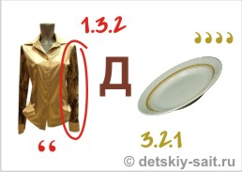
квадрат

Slide 9
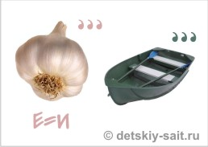
число

Slide 10
дробь

Slide 11
ромб

Slide 12
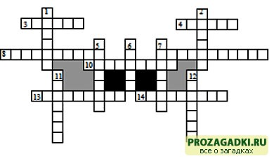
вопрос
галлон
С к б к и
П р в е е
К адрат
длина
остаток
К о л м г о р о в
о м н ж е т е л и
с н т м е р
делимое
Сто рона
К и о г р м м
П л с к с т ь

Slide 13
Спасибо за внимание!☺

